Slide 1
Trendy v digitálnych knižniciach, dostupné datasety a služby
Robo Móro
PeWe, 7.10.2014

Slide 2
DL 2014
Konferencia o digitálnych knižniciach
8. – 12.9.2014, Londýn

Slide 4
Trendy v DL
Odhadovanie počtu citácií
Významnosť publikácií a vedcov (aj zmena v čase)
Alternatívne metriky hodnotenia článkov
Pípnutia, páče, ...
Používateľské štúdie
Porovnanie online a offline sveta
Porovnanie rôznych skupín používateľov
Správanie sa v knižnici
Organizácia zdrojov

Slide 5
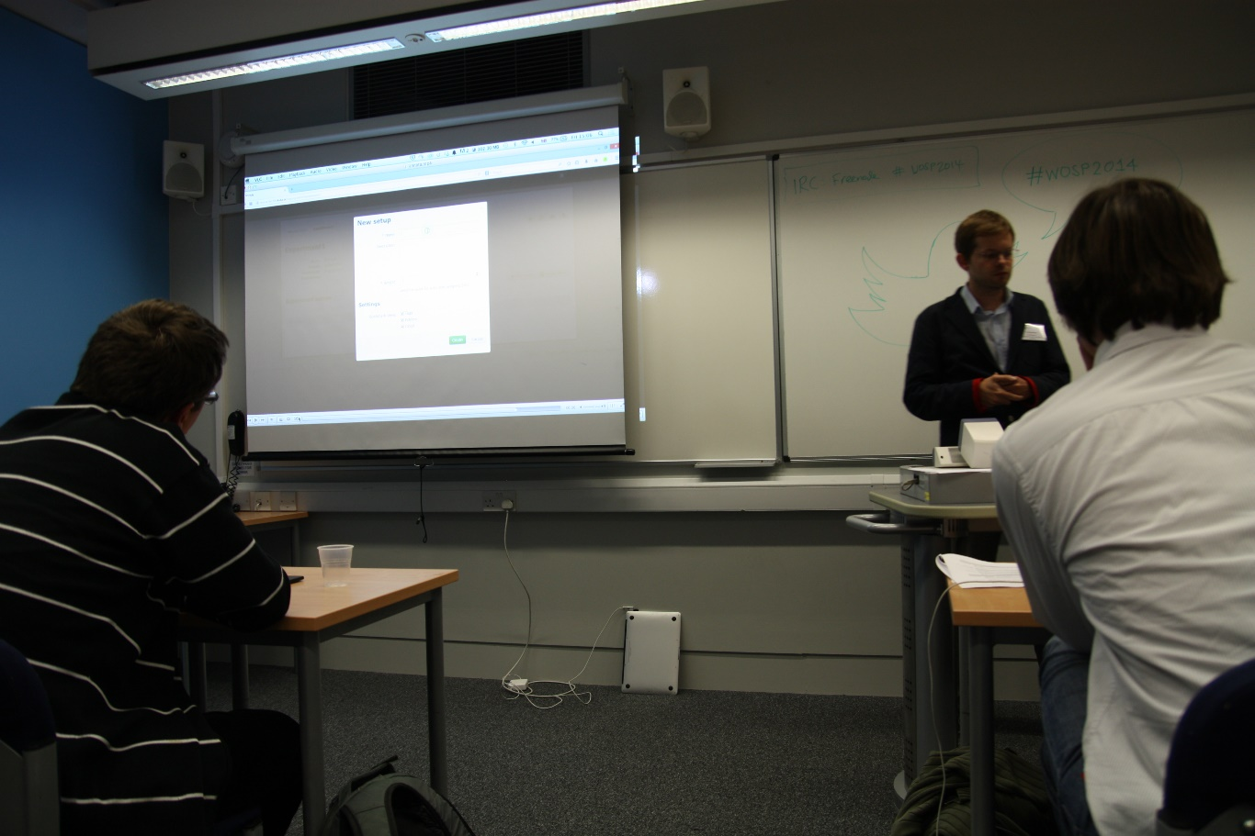
WOSP 2014
Workshop na dolovanie v publikáciách
Zástupcovia z Mendeleyu, CiteSeeru, Elsevieru
... a Annoty :-)

Slide 6
Datasety (1)
iSearch
http://itlab.dbit.dk/~isearch/?q=node/3
18 443 záznamov o knihách
291 246 záznamov o článkoch
143 571 fulltextov článkov
3,7 mil. extrahovaných citácií
Anotované 65 témami – skutočné úlohy hľadania
Čo hľadali, aká bola ich úloha, čo bola ideálna odpoveď, aký dopyt použili
Hodnotenia relevancie dokumentov k daným témam

Slide 7
Datasety (2)
CORE
http://core.kmi.open.ac.uk/intro/data_dumps
Cca. 20 mil. voľne dostupných publikácií
Metadáta, citačné prepojenia (cites, cited by)
Fulltexty
Podobné články (kosínusová podobnosť)
Dostupné aj ako API

Slide 8
Datasety (3)
CiteSeer
http://csxstatic.ist.psu.edu/about/data
Cca. 20 mil. článkov
Automaticky crawlované zo stránok výskumníkov
Citeulike
http://www.citeulike.org/faq/data.adp
Prepojenia cez tagy pridávané používateľmi
ACL Anthology Network
http://clair.eecs.umich.edu/aan/index.php
21 212 článkov najmä z oblasti NLP
110 975 citačných prepojení spolu s ich kontextami

Slide 9
Datasety (4)
DBLP
http://www.informatik.uni-trier.de/~ley/faq/How+can+I+download+the+whole+dblp+dataset.html
http://arnetminer.org/citation
2,6 mil. publikácií z oblasti informatiky
1,4 mil. autorov
4,4 mil. citačných prepojení
PubMed
http://www.ncbi.nlm.nih.gov/pmc/tools/ftp/
3,2 mil. článkov z oblasti biomedicíny

Slide 10
Služby
Elsevier API
http://api.elsevier.com/
Prístup ku všetkým metadátam aj plným článkom (v rozsahu našej univerzitnej licencie)
CrossRef
http://www.crossref.org
68 mil. článkov
Možnosť získať asociované metadáta na základe DOI alebo časti názvu

